Slide 1
Практико-ориентированное мероприятие: Использование здоровье сберегающих технологий. Ознакомление воспитателей с авторской технологией проведения нового вида образовательной деятельности «Разговор-убеждение» на примере темы «Если хочешь быть здоров»
Старший воспитатель Савченко В.И. МБДОУ детский сад № 8 ст.Старощербиновская

Slide 2
Разговор-убеждение. Конспект оригинального содержания, разработанный с широким применением метода художественного слова и русских пословиц, раскрывает важную для дошкольников образовательную тему валеологической направленности, реализующей здоровье сберегающую технологию.
Использование слайдов содействует дифференциации степени сложности в восприятии предлагаемых детям вопросов.
Конспект предусматривает вовлечение родителей в образовательную деятельность на этапе подготовки к ней, что соответствует принципам ФГОС ДО.

Slide 3
Интеграция образовательных областей ФГОС ДО:
«Физическое развитие»,
«Социально-коммуникативное развитие»,
«Познавательное развитие»,
«Речевое развитие».

Slide 4
Задачи образовательной деятельности:
1. Формировать у детей элементарные представления о взаимосвязи отдельных факторов и их воздействии на здоровье человека.
2. Воспитывать интерес к поэзии, образно и эмоционально преподносящей детям элементарную информацию о безопасном поведении и правилах здорового образа жизни.
3. Привлечь родителей к подбору и заблаговременному разучиванию со своими детьми пословиц о здоровье.
4. Активизировать внимание детей, использую слайды презентации с изображениями, помогающими им в совершенствовании мыслительной деятельности: процесс припоминания, запоминания, умении делать простейшие умозаключения и логические выводы.

Slide 5
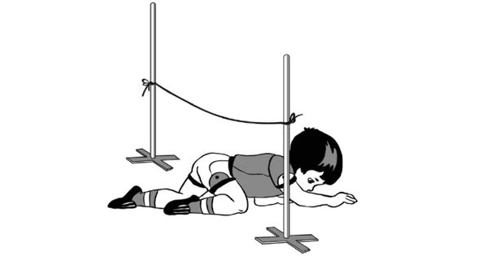
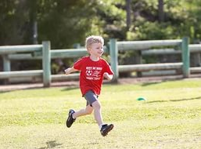
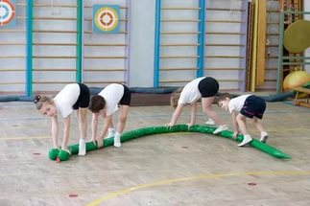
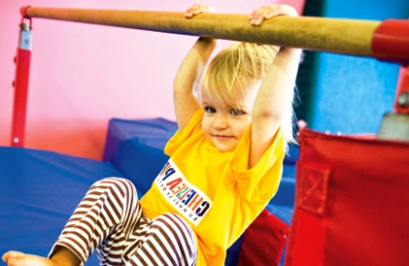

Slide 6
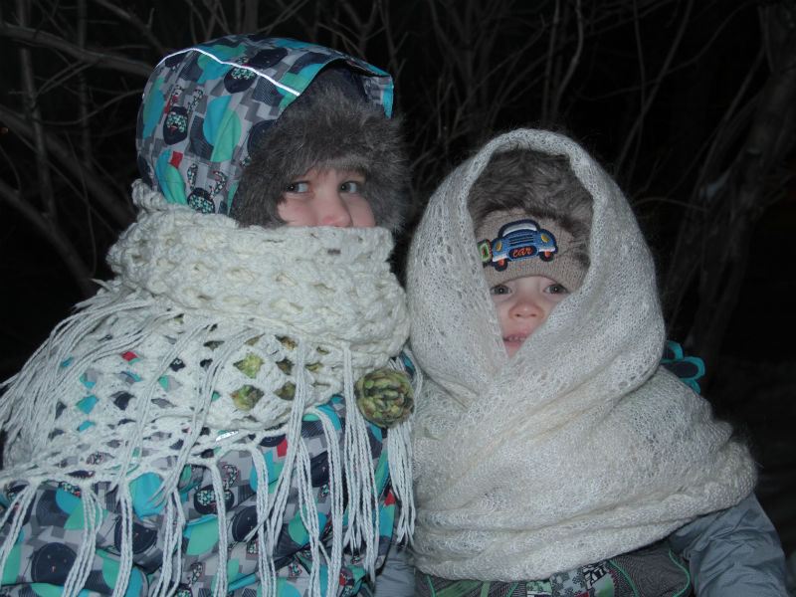
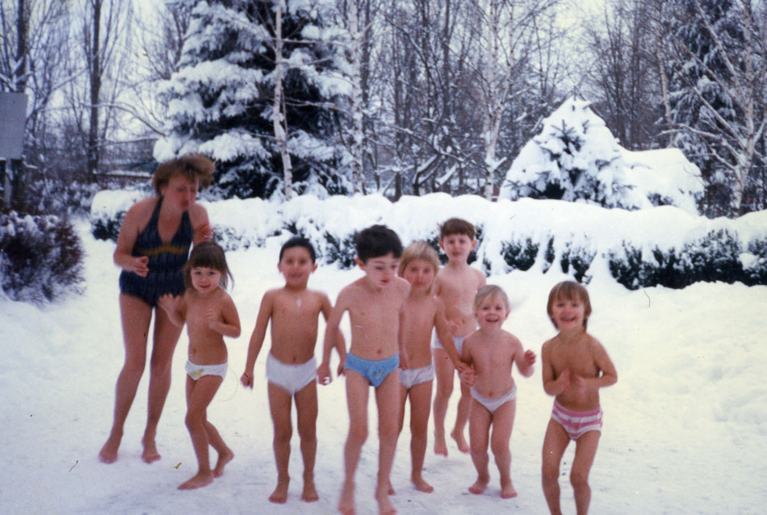
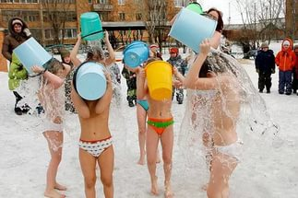

Slide 7
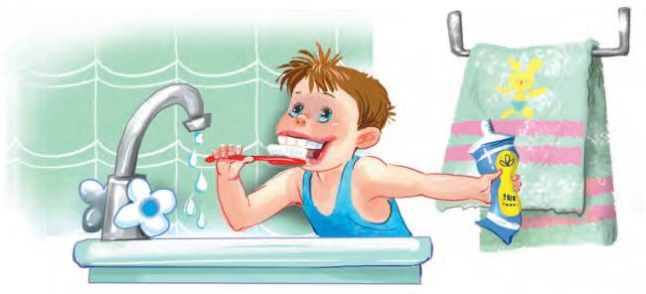

Slide 9
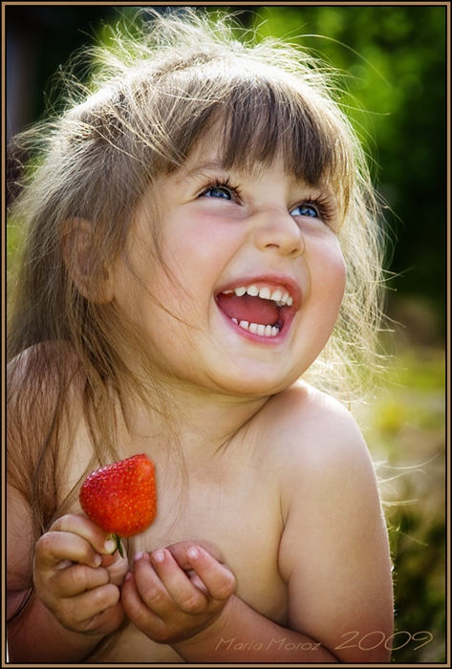
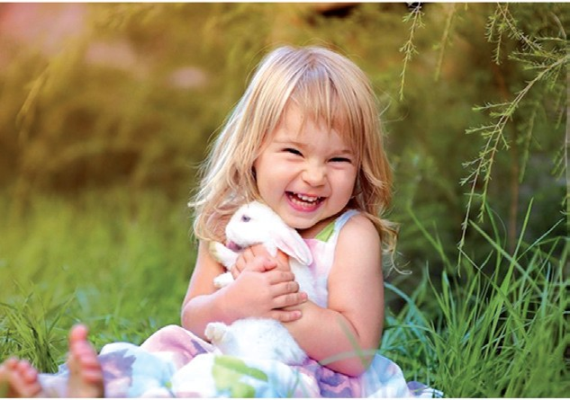

Slide 10
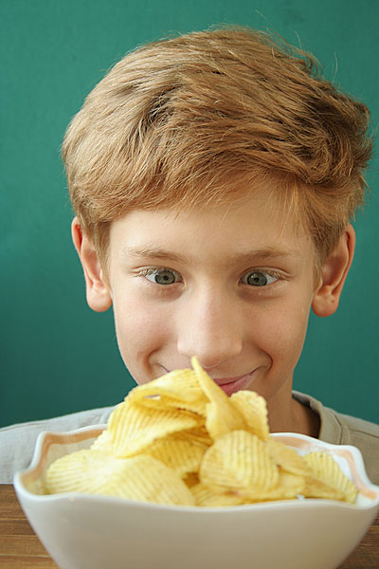
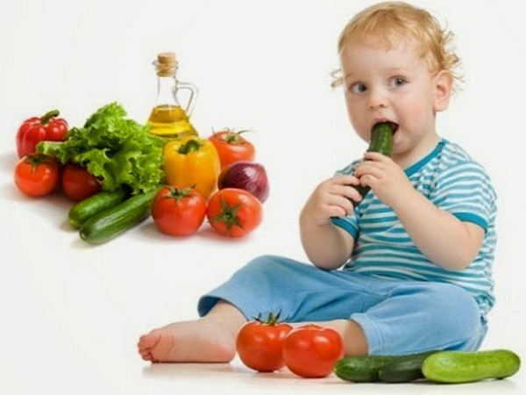
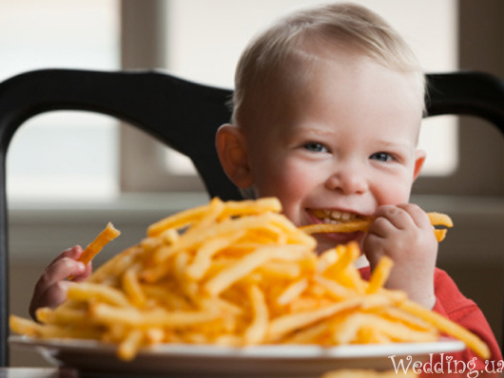
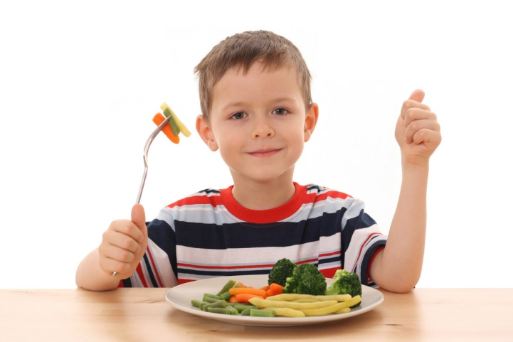
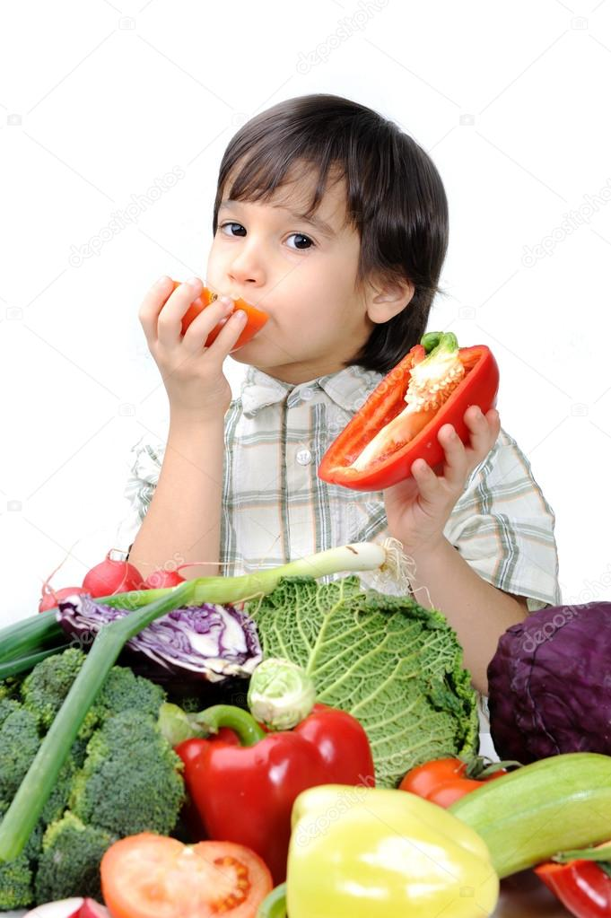

Slide 11
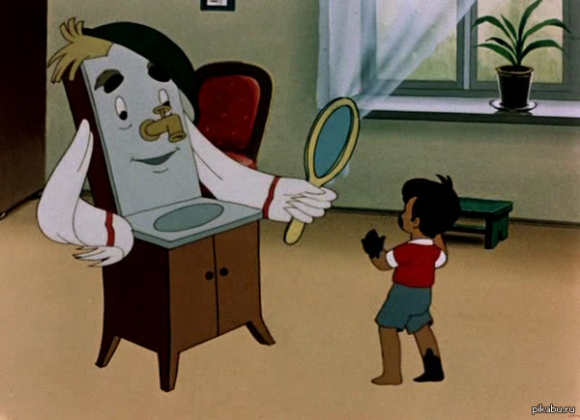

Slide 12
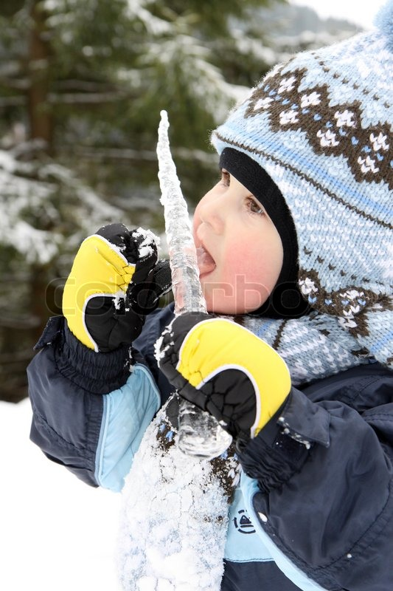
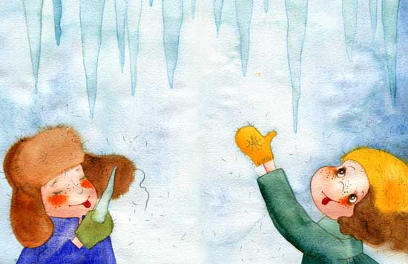
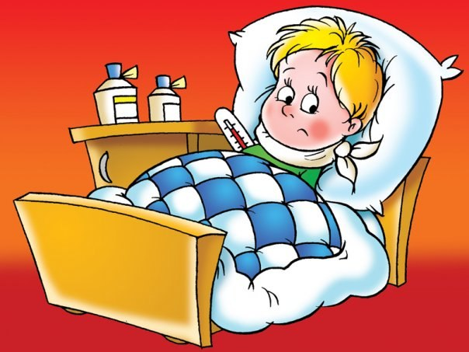
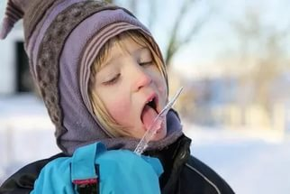

Slide 13
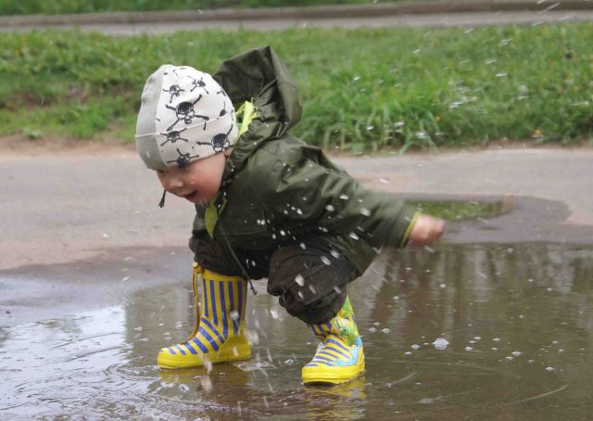
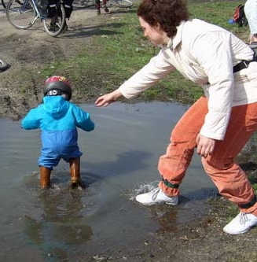
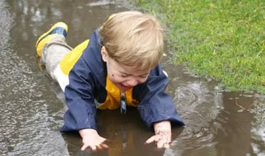
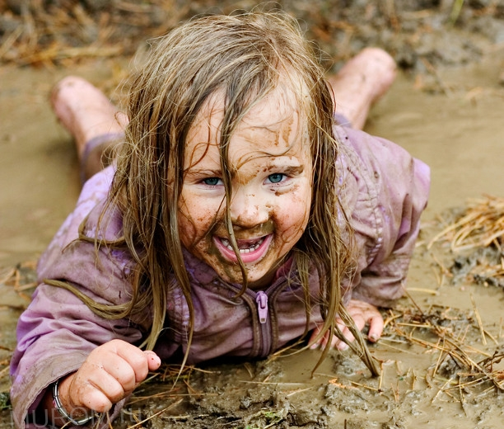

Slide 14
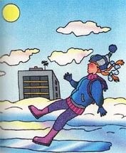
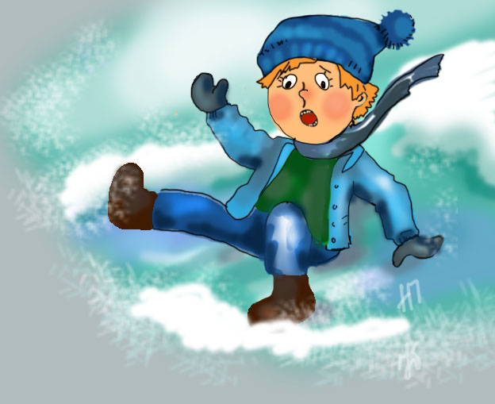

Slide 15
